Slide 1
  التكوين والتشغيل
  من أجل ملائمة أفضل لحاجيات سوق الشغل
  بجهة الداخلة - وادي الذهب

Slide 2
السياق العام
تشخيص واقع البطالة في الجهة
فرص الشغل حسب مقومات الجهة و الكفاءات المطلوبة
5
4
3
2
1
مخططات التكوين
الاجراءات المقترحة و التوصيات
6
برامج الوساطة
7
تشجيع روح المقاولة

Slide 3
  السياق العام
1
على المستوى الوطني
الخطب الملكية السامية
” أمام هذا الوضع، ندعو للانكباب بكل جدية ومسؤولية، على هذه المسألة، من أجل توفير الجاذبية والظروف المناسبة لتحفيز هذه الكفاءات على الاستقرار والعمل بالمغرب. ومن أجل التصدي للإشكالية المزمنة، للملاءمة بين التكوين والتشغيل، والتخفيف من البطالة، ندعو الحكومة والفاعلين لاتخاذ مجموعة من التدابير، في أقرب الآجال، تهدف على الخصوص إلى :
+ أولا : القيام بمراجعة شاملة لآليات وبرامج الدعم العمومي لتشغيل الشباب، للرفع من نجاعتها، وجعلها تستجيب لتطلعات الشباب، على غرار ما دعوت إليه في خطاب العرش بخصوص برامج الحماية الاجتماعية.
وفي أفق ذلك، قررنا تنظيم لقاء وطني للتشغيل والتكوين، وذلك قبل نهاية السنة، لبلورة قرارات عملية، وحلول جديدة، وإطلاق مبادرات، ووضع خارطة طريق مضبوطة، للنهوض بالتشغيل.
+ ثانيا : إعطاء الأسبقية للتخصصات التي توفر الشغل، واعتماد نظام ناجع للتوجيه المبكر، سنتين أو ثلاث سنوات قبل الباكالوريا، لمساعدة التلاميذ على الاختيار، حسب مؤهلاتهم وميولاتهم، بين التوجه للشعب الجامعية أو للتكوين المهني.“
مقتطف من خطاب الذكرى الخامسة والستين لثورة الملك والشعب

Slide 4
  السياق العام
1
على المستوى الوطني
الخطب الملكية السامية
” أمام هذا الوضع، ندعو للانكباب بكل جدية ومسؤولية، على هذه المسألة، من أجل توفير الجاذبية والظروف المناسبة لتحفيز هذه الكفاءات على الاستقرار والعمل بالمغرب. ومن أجل التصدي للإشكالية المزمنة، للملاءمة بين التكوين والتشغيل، والتخفيف من البطالة، ندعو الحكومة والفاعلين لاتخاذ مجموعة من التدابير، في أقرب الآجال، تهدف على الخصوص إلى :
+ أولا : القيام بمراجعة شاملة لآليات وبرامج الدعم العمومي لتشغيل الشباب، للرفع من نجاعتها، وجعلها تستجيب لتطلعات الشباب، على غرار ما دعوت إليه في خطاب العرش بخصوص برامج الحماية الاجتماعية.
وفي أفق ذلك، قررنا تنظيم لقاء وطني للتشغيل والتكوين، وذلك قبل نهاية السنة، لبلورة قرارات عملية، وحلول جديدة، وإطلاق مبادرات، ووضع خارطة طريق مضبوطة، للنهوض بالتشغيل.
+ ثانيا : إعطاء الأسبقية للتخصصات التي توفر الشغل، واعتماد نظام ناجع للتوجيه المبكر، سنتين أو ثلاث سنوات قبل الباكالوريا، لمساعدة التلاميذ على الاختيار، حسب مؤهلاتهم وميولاتهم، بين التوجه للشعب الجامعية أو للتكوين المهني.“
مقتطف من خطاب الذكرى الخامسة والستين لثورة الملك والشعب
النموذج التنموي الجديد
النموذج التنموي الجديد
إطلاق المرحلة الثالثة من المبادرة الوطنية للتنمية البشرية
الرؤية الجديدة للبرامج الاجتماعية – السجل الاجتماعي الموحد -

Slide 5
  السياق العام
1
على المستوى الجهوي
تنزيل النموذج التنموي الخاص بالجهة في إطار الجهوية الموسعة
تفعيل ميثاق اللاتمركز الإداري
الدينامية و الحركية الاقتصادية بالجهة: معدل نمو اقتصادي ومعدلات نشاط شغل مرتفعة ومعدل بطالة منخفض
بنية سكانية وديموغرافية خاصة : ساكنة شابة ومعدل ذكورة مرتفع وجهة حاضنة للهجرة
الموقع المتميز للجهة كبوابة للانفتاح على إفريقيا و بقية العالم

Slide 6
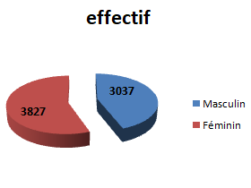
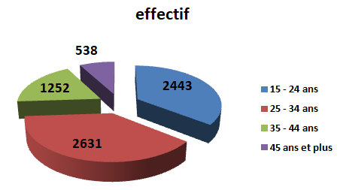
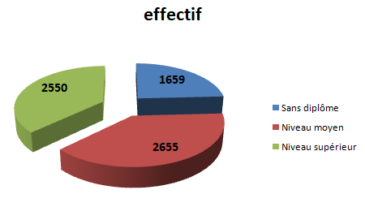
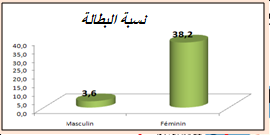
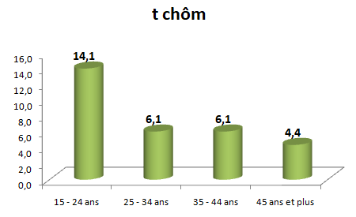
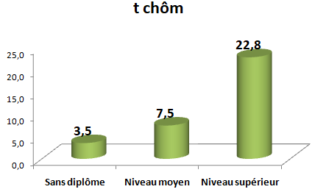
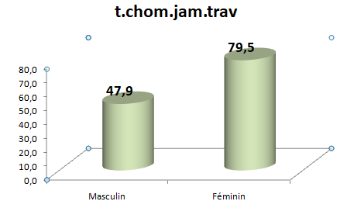
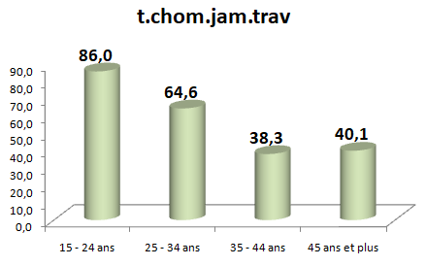
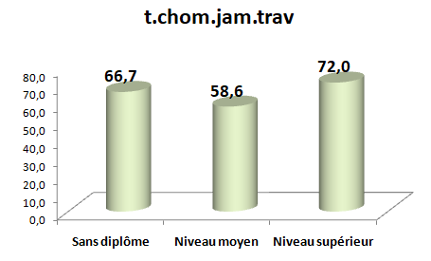
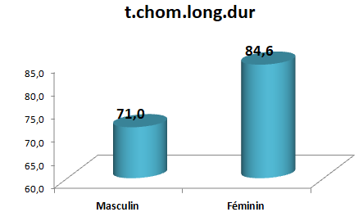
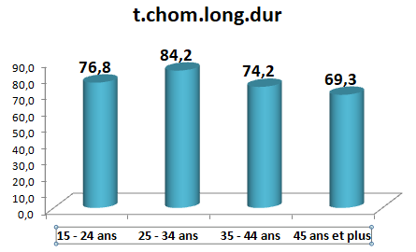
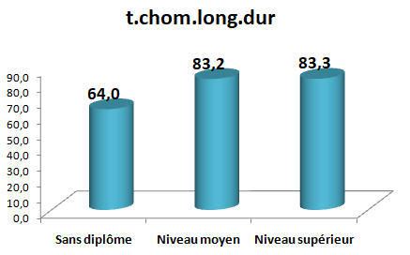





  تشخيص واقع البطالة في الجهة
2
حسب الجنس
حسب الفئات العمرية
حسب المستوى التعليمي
عدد الباحثين عن العمل
عدد الباحثين عن العمل
عدد الباحثين عن العمل
نسبة البطالة
نسبة البطالة
نسبة البطالة
نسبة العاطلين الذين لم يسبق لهم العمل
نسبة العاطلين الذين لم يسبق لهم العمل
نسبة العاطلين الذين لم يسبق لهم العمل
نسبة البطالة طويلة الامد
نسبة البطالة طويلة الامد
نسبة البطالة طويلة الامد
29,3%
31%
7,5%
46,7%
20,6%
NEETs

Slide 7
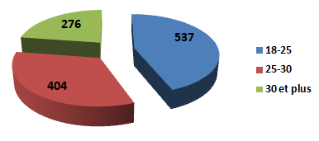
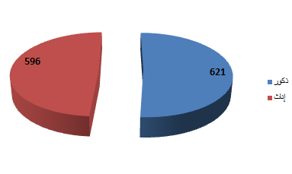
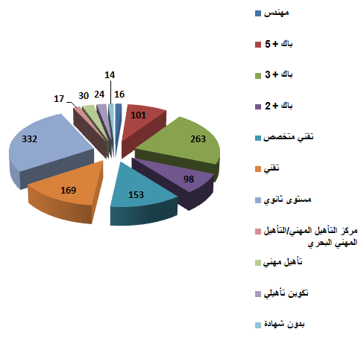
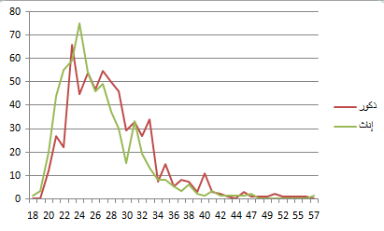




  تشخيص واقع البطالة في الجهة
2
توزيع الباحثين عن الشغل المسجلين لدى الوكالة الوطنية لإنعاش التشغيل
حسب الجنس
حسب الفئات العمرية
حسب المستوى التعليمي
نوع الشهادة | إناث | ذكور | المجموع
مهندس | 14 | 2 | 16
باك + 5 | 36 | 65 | 101
باك + 3 | 138 | 125 | 263
باك + 2 | 50 | 48 | 98
تقني متخصص | 78 | 75 | 153
تقني | 72 | 97 | 169
مستوى ثانوي | 187 | 145 | 332
مركز التأهيل المهني و البحري | 2 | 15 | 17
تأهيل مهني | 3 | 27 | 30
تكوين تأهيلي | 7 | 17 | 24
بدون شهادة | 9 | 5 | 14
المجموع | 596 | 621 | 1217
ذكور | إناث | المجموع
621 | 596 | 1217
26
نصف المسجلين عمرهم يقل عن
27
25
32,3%
39,3%

Slide 8
  فرص الشغل حسب مؤهلات الجهة و الكفاءات المطلوبة
3
القطاع الاولي: الفلاحة والمياه والغابات والصيد البحري
الفلاحة وتربية المواشي
الصيد البحري
3117 منصب شغل احدث خلال سنة 2018
الحاجيات: 1250
الحاجيات: 3000
- مهندس فلاحي
- تقني متخصص في الفلاحة
- عون مؤهل في مهن الفلاحة
- بيطري، تقني متخصص في الفلاحة والصناعات الغذائية
- تقني متخصص في تربية الماشية ....
- مهندس بحري
-تقني متخصص في التبريد ومعالجة المنتوجات البحرية
- مستوى باك+5 في التجارة الخارجية
- عامل مؤهل في مستودعات التبريد

Slide 9
  فرص الشغل حسب مؤهلات الجهة و الكفاءات المطلوبة
3
القطاع الثانوي:الصناعة الأشغال العمومية و الطاقة
الطاقة
البناء و الأشغال العمومية
الصناعات الغذائية
منصب شغل احدث خلال سنة 2018
/
2856
1161
الحاجيات: 200
الحاجيات: 2800
الحاجيات: 1500
باك+5، مهندس طاقات ريحية او حرارية متخصص في النجاعة الطاقية
- باك+2، باك+3، مختصون في تركيب وصيانة الألواح الحرارية وتقني متخصص في صيانة المنشآت الريحية
- مكلف بالأعمال في مجال الطاقات النظيفة
مكلفين بمهام التسويق في مجال الطاقة
باك+5، رئيس فريق، رئيس مشروع، مهندس أشغال عمومية
- باك+2، باك+3، مراقبون مؤهلون، رئيس أشغال
- عمال مؤهلون في كهرباء البنايات
- عمال الخدمات: (بناء، صباغة ...)
- مهندس: صناعات غذائية ....
- باك+5: مسؤول الجودة، مسؤول تجاري (الصناعات الغذائية).
- تقني في الصيانة الصناعية .....
- عامل متخصص في التعليب والتخزين

Slide 10
  فرص الشغل حسب مؤهلات الجهة و الكفاءات المطلوبة
3
القطاع الثالث: الخدمات النقل و اللوجيستيك
الصناعة التقليدية
السياحة
التجارة و الصناعة
النقل و اللوجيستيك
أنشطة الموانئ
1866 منصب شغل احدث خلال سنة 2018
الحاجيات: 150
الحاجيات: 700
الحاجيات: 100
الحاجيات: 250
الحاجيات: 300
- باك+3،باك+5 في التسويق والتدبير السياحي والفندقي: مدير تجاري، مدير تسويق
- باك+2: عون تحاري، مكلف بالاستقبال
-باك+3: مهن الابتكار البحري
- عامل مؤهل في أمن وسلامة الموانئ
- عون استغلال الموانئ
- ممون السفن;
- عون المصالح الجمركية
- نجارة خشبية ونجارة الألمنيوم
-نسج الزرابي
- فن الحدادة
- باك+5 في التجارة الدولية والتسويق
- باك، باك+2 في الصيانة الصناعية
- باك، باك+2، باك+3 ، باك+5 في نقل البضائع والتلفيف
- عامل مستودعات، مسير المخازن، سائق نقل طرقي

Slide 11
  مخططات التكوين
4
القطاع | عدد المتدربين | توجهات متوفرة وجب تقويتها | الفاعلين | التوجهات الجديدة التي يجب احداثها | عدد المتدربين | القطاع
الصحة و التعليم و انشطة اجتماعية | 54 | المعهد العالي لمهن التمريض وتقنيات الصحة بالداخلة | DR Santé |  |  | الصحة و التعليم و انشطة اجتماعية
الصيد البحري | 110 | معهد التأهيل المهني البحري | D Pèche |  |  | الصيد البحري والاحياء المائية
عدة قطاعات | 154 | المعهد المتخصص للفندقة والسياحة | OFPPT | مركز التكوين في اللوجيستيك والنقل | 400 | النقل واللوجيستيك
 |  |  |  | مركز التكوين في الطاقات المتجددة |  | الطاقة
 |  |  |  | مركز اللغات الحية |  | عدة قطاعات
 |  |  |  | مركز الأعمال لتنمية التكوين المستمر والشراكة |  | عدة قطاعات
عدة قطاعات | 1285 | المعهد المتخصص للتكنولوجيا التطبيقية |  | مركز التكوين في الصناعات الغذائية |  | الصناعات الغذائية
الصناعة التقليدية | 75 | مركز التكوين المهني في الصناعة التقليدية | DR Artisanat | دار الصانعة | 100-150 | الصناعة التقليدية
الصحة و التعليم و انشطة اجتماعية | 20 | دار المواطن القدس | Entraide Nationale | مركز تكوين الأشخاص في وضعية إعاقة | 20 | الصحة و التعليم و انشطة اجتماعية
 | 20 | مركز التربية والتكوين تيرس |  | مركز التكوين بالتدرج | 20 | الصحة و التعليم و انشطة اجتماعية
 | 20 | مركز التربية والتكوين بدر
 | 20 | مركز التربية والتكوين أحد
 | 54 | مركز التربية والتكوين الاستقبال
 | 20 | مركز التربية والتكوين النهضة

Slide 12
  مخططات التكوين
4
القطاع | عدد المتدربين | توجهات متوفرة وجب تقويتها | الفاعلين | التوجهات الجديدة التي يجب احداثها | عدد المتدربين | القطاع
عدة قطاعات | 40 | باك+5 في تدبير الموارد البشرية | ENCG D | باك+5 في التدقيق ومراقبة التسيير | 40 | عدة قطاعات
عدة قطاعات | 40 | باك+5 في التدبير المالي والمحاسبي |  | باك+5 في تدبير اللوجيستيك | 40 | النقل واللوجيستيك
التجارة و الصناعة | 40 | باك+5 في التجارة و التسويق |  | باك+5 في التجارة الدولية | 40 | النقل واللوجيستيك
 |  |  |  | الإجازة في التدبير السياحي | 30 | السياحة و الخدمات
 |  |  |  | الإجازة في اللوجيستيك والنقل | 30 | النقل واللوجيستيك
 |  |  |  | ماستر متخصص في التسويق و التدبير السياحي | 40 | السياحة و الخدمات
 |  |  |  | ماستر متخصص في الحكامة والتنمية المجالية | 40 | عدة قطاعات
الصحة و التعليم و انشطة اجتماعية | 146 | المركز الجهوي لمهن التربية والتكوين | AREF | التكوين في التربية النظاميةأطفال (ذوي احتياجات خاصة) | 20 | الصحة و التعليم و انشطة اجتماعية
 |  |  |  | التكوين في مجال التربية والتعليم القطاع الخاص | 120 | الصحة و التعليم و انشطة اجتماعية
عدة قطاعات | 200 | Transition professionnelle (préscolaire) | ANAPEC |  |  | عدة قطاعات
الفلاحة وتربية المواشي | 50 | مركز التأهيل الفلاحي - الداخلة | DR agriculture |  |  | الفلاحة وتربية المواشي
 |  |  | EST | دبلوم عالي في التبريد الصناعي | 60 | الصناعات الغذائية
 |  |  |  | دبلوم عالي في تقنيات التسيير | 60 | عدة قطاعات
 |  |  |  | دبلوم عالي في الطاقات المتجددة | 60 | الطاقة
 |  |  |  | الإجازة في تدبير الصناعات الغذائية و الجودة | 40 | الصناعات الغذائية
 |  |  |  | الإجازة في علوم البحار والتكنولوجيا الملاحية | 40 | الصيد البحري و انشطة الموانئ
 |  |  |  | الإجازة في الاقتصاد الاجتماعي والتضامني | 40 | عدة قطاعات

Slide 13
  مخططات التكوين
4
المتدخلين في التكوين حسب القطاعات
الصيد البحري | EST, IQPM, ANAPEC et autre
أنشطة الموانئ | EST, OFFPT, ENCG
السياحة | OFPPT, ARTISANAT, ENCG, EST
الفلاحة وتربية المواشي | CQA, OFPPT, EST
الصناعات الغذائية | OFPPT, ENCG, EST, ANAPEC
التجارة والصناعة | ENCG, EST, OFPPT, ARTISANAT
الصناعة التقليدية | ARTISANAT,OFPPT, Entraide Nationale, DR Ariculture
النقل واللوجيستيك | ENCG, OFPPT, EST
البناء والأشغال العمومية | OFPPT, EST, ENCG, ARTISANAT
الصحة و التعليم و انشطة اجتماعية | ISPITS,AREF, Entraide nationale, ANAPEC
الطاقة | EST, OFPPT, ENCG

Slide 14
  برامج الوساطة
5
عدد المتدربين | توجهات متوفرة وجب تقويتها | الفاعلين | التوجهات الجديدة التي يجب إحداثها | عدد المتدربين
330 في السنة | البرنامج الوطني إدماج | وكالة إنعاش التشغيل والكفاءات
80 في السنة | البرنامج الوطني تأهيل
40 في السنة | الادماج في اطار التعاون الدولي
40 في السنة | الإدماج في النسيج الجهوي
38 في السنة | دعم الحركية المهنية
80 في السنة | قرض الشرف | الداخلة مبادرة
40 لكل دورة | تطوير وتقوية الكفاءات المهنية للشباب عبر: | مؤسسة king pélagique | تطوير وتقوية الكفاءات المهنية للشباب عبر: دورات تكوينية تتمحور حول تقنيات الكتابة و التواصل | 40 لكل دورة
 | دورات تكوينية تتمحور حول: التشغيل الذاتي وإنجاز مشاريع مدرة للدخل |  | تطوير وتقوية الكفاءات المهنية للشباب عبر: دورات تكوينية تتمحور حول تنمية القدرة على ملاءمة المكتسبات النظرية لمتطلبات سوق الشغل
 | تقنيات التسويق.
 |  |  | التدريب: تقوية الشخصية, التواصل والمرافعة , القابلية الاجتماعية, تدبير الانطباعات | 40 لكل دورة
 |  |  | اعداد وتركيب وقيادة المشاريع
 |  |  | استخدام تقنيات التواصل الحديثة في ميدان العمل
 |  | وكالة التنمية الاجتماعية | الصندوق الجهوي للمهن الاجتماعية | 50 إمرأة

Slide 15
  تشجيع روح المقاولة
6
توجهات متوفرة وجب تقويتها | الفاعلين | عدد المتدربين
برنامج مقاولتي | المركز الجهوي للإستثمار وكالة إنعاش التشغيل والكفاءات | 40 / سنة
برنامج مؤسسة البنك الشعبي لإحداث المقاولة | المركز الجهوي للاستثمار | 50
مواكبة حاملي المشاريع |  | 180
قرض الشرف | جمعية الداخلة مبادرة | 80 / سنة
برنامج تسويق حليب الإبل | وكالة التنمية الاجتماعية | 50
برنامج تثمين منتوجات الصيد التقليدي |  | 50
برنامج الداخلة مبادرة إمرأة |  | 40
مركز الشراكات والتصديق | المدرسة الوطنية للتجارة والتسيير - الداخلة | حاملي المشاريع بالجهة
تكوين المقاولين الشباب | الوكالة الوطنية لتنمية تربية الأحياء البحرية الداخلة | 406
الإدماج الاقتصادي للشباب وتحسين ومدخولهم | المبادرة الوطنية للتنمية البشرية | الشباب المتراوحة أعمارهم بين 18 و35 سنة
Dispositifs à réorienter | الفاعلين | عدد المتدربين
البناء والأشغال العمومية | الفيدرالية الوطنية للبناء والأشغال العمومية | 200
الصناعة الغذائية | غرفة التجارة والصناعة والخدمات | 200
Dispositifs à créer | الفاعلين | عدد المتدربين
- إحداث ضيعات لإنتاج وتسويق المنتوجات الفلاحية: الخضروات، الفواكه، اللحوم الحمراء، الأبان ....) | المركز الجهوي للإستثمار و المديرية الجهوية للفلاحة | 100 لكل سنة حسب البرنامج
- إحداث مقاولات للخدمات في المهن الفلاحية:
- إنتاج وتعليب المنتوجات الحيوانية والنباتية.
- شركات متخصصة في أنظمة السقي والزراعات المغطاة
-Sociétés de vente de produits phytosanitaires ;
-شركات متخصصة في تسويق الألات الفلاحية
- وحدات التبريد
- مكاتب دراسات متخصصة في الميدان الفلاحي ومواكبة المقاولات.
الجمعية المهنية للمصدرين | الغرفة المهنية والقطاع الوصي | 100
دار مهن البحر | مندوبية الصيد البحري | 3000
الطاقات المتجددة | MASEN | 200

Slide 16
  الاجراءات المقترحة و التوصيات
7
في مجال التكوين
ملائمة شعب التكوين مع حاجيات سوق الشغل على الصعيد الجهوي، لاسيما في قطاعات: الفلاحة، السياحة، الصيد البحري، التجارة، الصناعة والصناعة التقليدية.
إحداث مركز للتكوين في اللغات الأجنبية، المحاسبة، المالية وتقنيات إدارة المشاريع، وذلك لفائدة المقاولين الشباب لدى مؤسسات الوسيطة كوكالة إنعاش التشغيل والكفاءات ووكالة التنمية الاجتماعية.
وضع برنامج التأهيل المهني لفائدة الشباب حاملي الشهادات العاطلين عن العمل بالجهة.
في مجال الوساطة
المساعدة على إدماج حاملي الشهادات الجامعية عبر تكوينهم في القطاعات ذات الصلة بالمهن الحرة، مع إمكانية التحمل الجزئي لأجرة المستفيدين.
استعمال التكنولوجيات الحديثة للإعلام والاتصال لتبسيط تسجيل مختلف المعلومات المتعلقة بالباحثين عن الشغل (نظام مرتبط بالوكالة الوطنية لإنعاش التشغيل والكفاءات، مع تضمينه كافة المعطيات المتعلقة ببرامج التشغيل).
تحسين إمكانية ولوج شباب الجهة لسوق الشغل وتمكينهم من دورات تدريبية مؤدى عنها من أجل تحسين كفاءتهم وتمكينهم من الاستئناس بمحال الأعمال والشراكات.
تنشيط عمل مؤسسات الوساطة الجهوية، ولاسيما وكالة إنعاش التشغيل والكفاءات ووكالة التنمية الاجتماعية من أجل تمكين شباب الجهة من التحول السلس نحو عالم الشغل.

Slide 17
  الاجراءات المقترحة و التوصيات
7
في مجال دعم روح المقاولة
دعم وتشجيع إطار تشاركي للتمويل بين الأبناك والجمعيات المهنية.
مواكبة المقاولات الناشئة بالجهة في تسويق منتوجاتها والخدمات التي تقدمها.
حث المقاولات الكبرى بالجهة على إحداث مشاتل لفائدة المقاولات الناشئة.
منح قروض الشرف بالنسبة لحاملي المشاريع عند التأسيس.
اجراءات مصاحبة
اتخاذ حزمة إجراءات تحفيزية لتنظيم الأنشطة ذات الصلة بالقطاع غير المنظم، مع الأخذ بعين الاعتبار قدرة هذا النوع من الأنشطة على خلق فرص للشغل.
خلق صندوق جهوي لدعم المقاولات بالجهة على أساس معايير الإستحقق وخصوصيات المقاولة المحلية.
إعطاء الأولوية بالنسبة للمقاولات الصغرى والمتوسطة بالنسبة لولوج الطلبيات العمومية ولاسيما الصفقات العمومية التي تعلن عنها المصالح اللاممركزة بالجهة وكذا الجماعات المحلية..

Slide 18
  شكرا لكم

